Slide 1
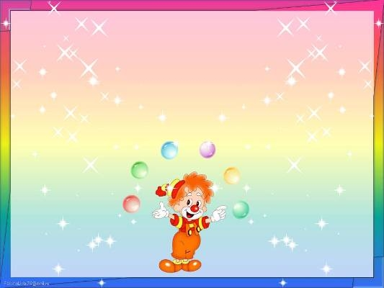
«Юмор и смех - радуют всех»
Муниципальное казённое дошкольное общеобразовательное учреждение детский сад «Солнышко»
воспитатель Холоденко В.Э.
Prezentacii.com

Slide 2

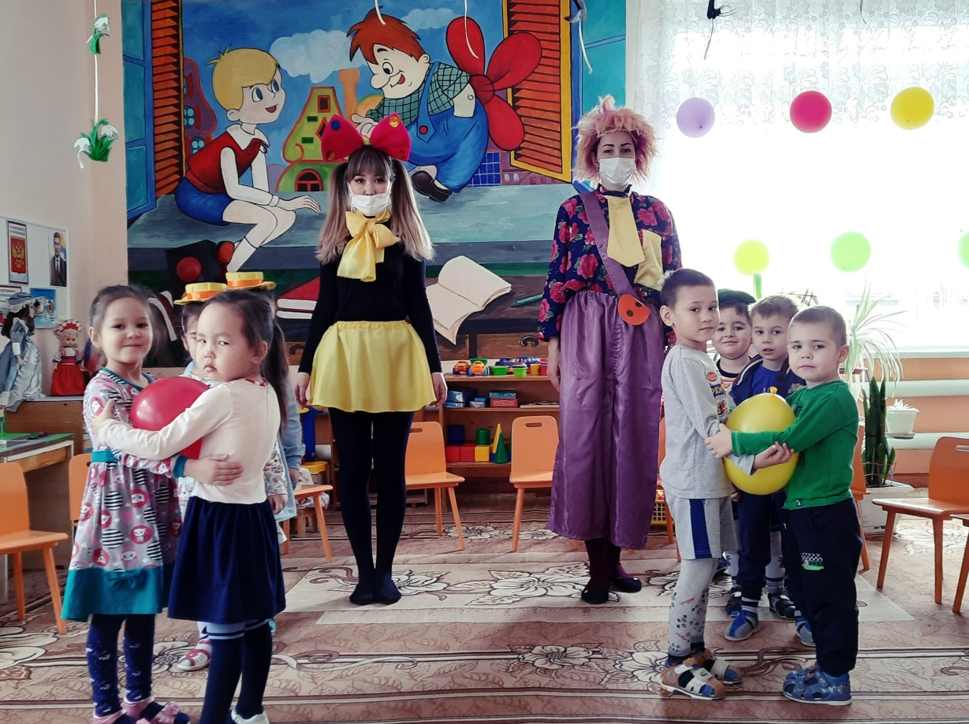
.
Цель:
Сохранение и укрепление здоровья дошкольников с помощью смехотерапии как один из методов здоровьесберегающей технологии
Prezentacii.com

Slide 3
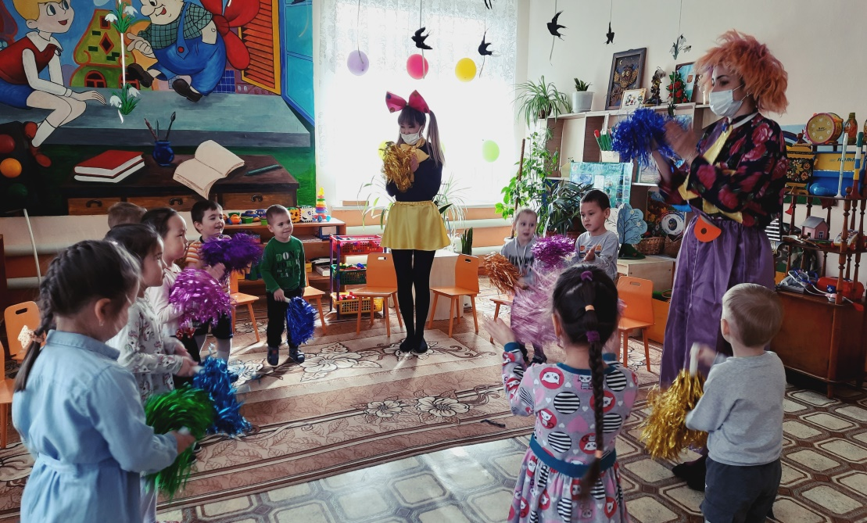
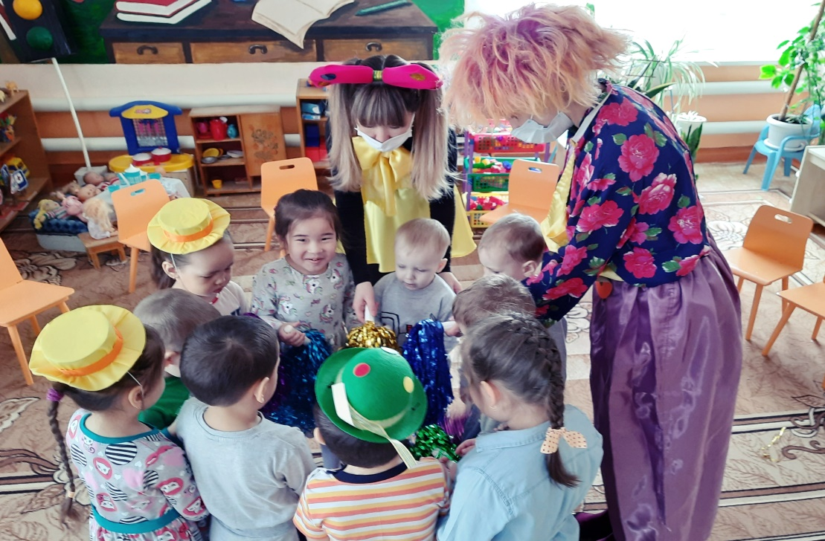
Задачи:
Вызвать интерес к персонажам праздника, доставить детям радость и удовольствие, создать весёлое настроение;
Развивать физические, личностные, интеллектуальные качества, умение играть в совместные игры, активизировать словарный запас, воспитывать коммуникативные качества.

Slide 4

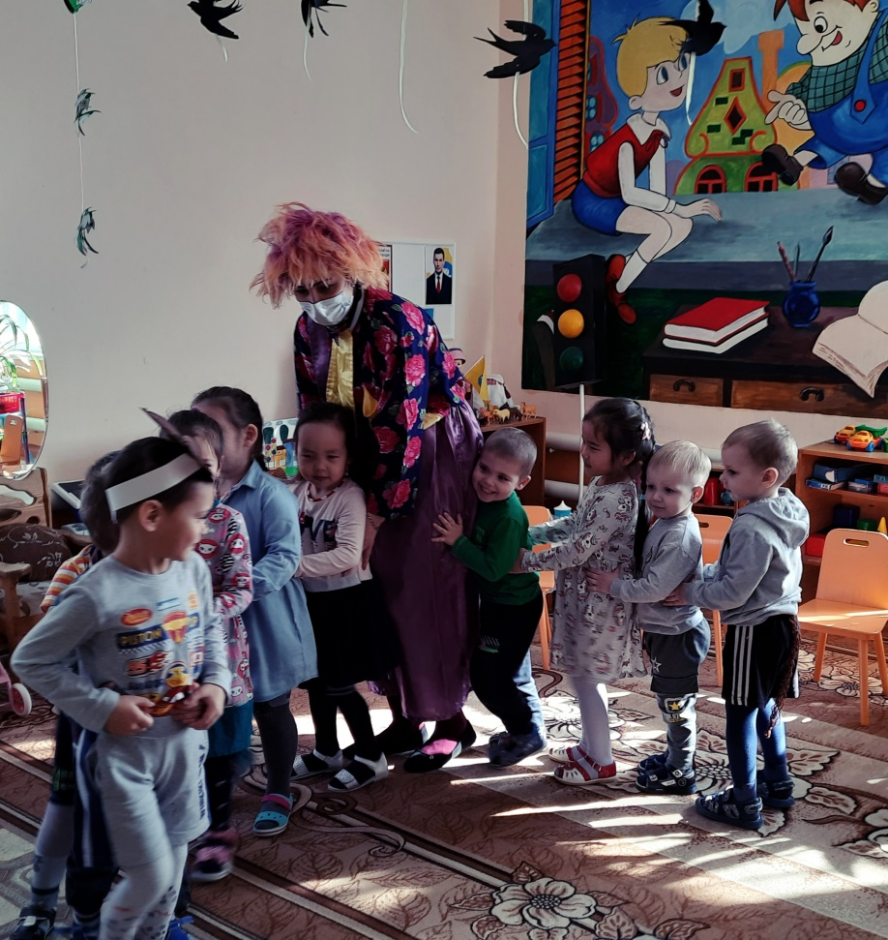

Slide 5
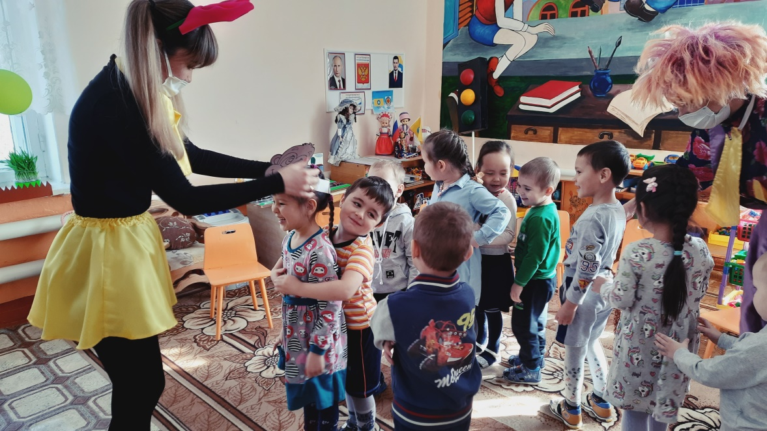
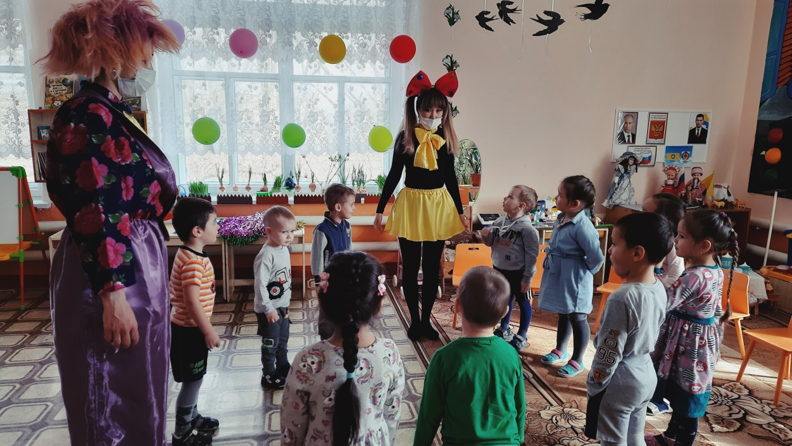
Сегодня разрешается кривляться,
Шутить, играть и кувыркаться!
Праздник юмора с утра –
Крикнем вместе все: «Ха-ха-ха»

Slide 6

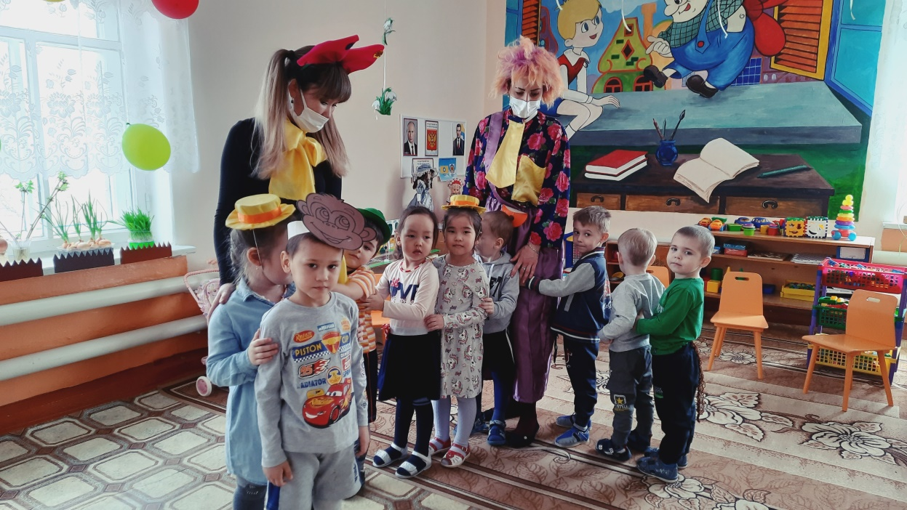
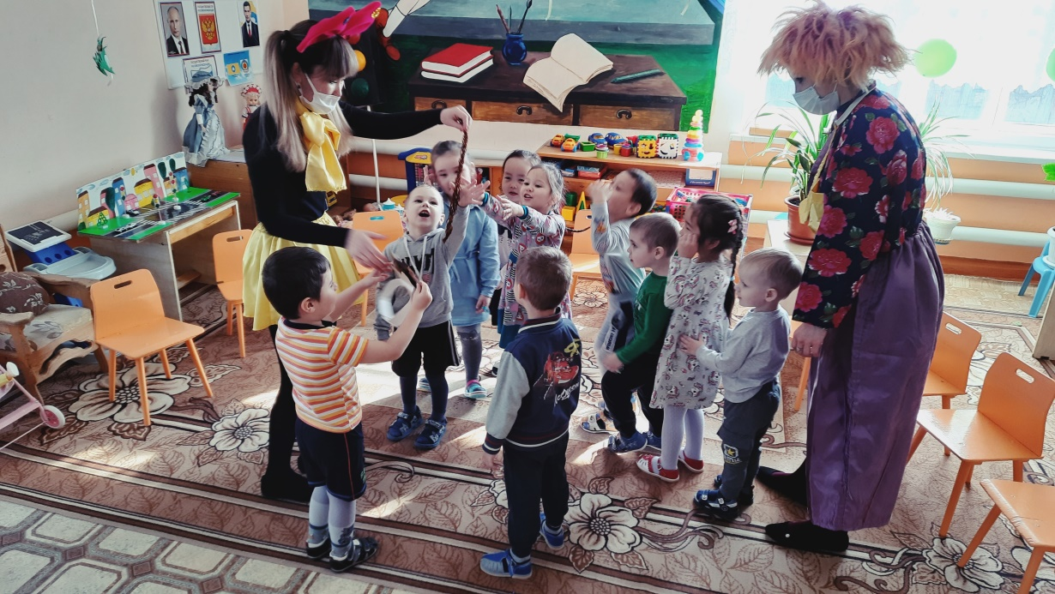
Отмечают праздник смеха.
Ну, потеха! Вот потеха!
Словно целый белый свет
Съел смешинку на обед!
Prezentacii.com

Slide 7
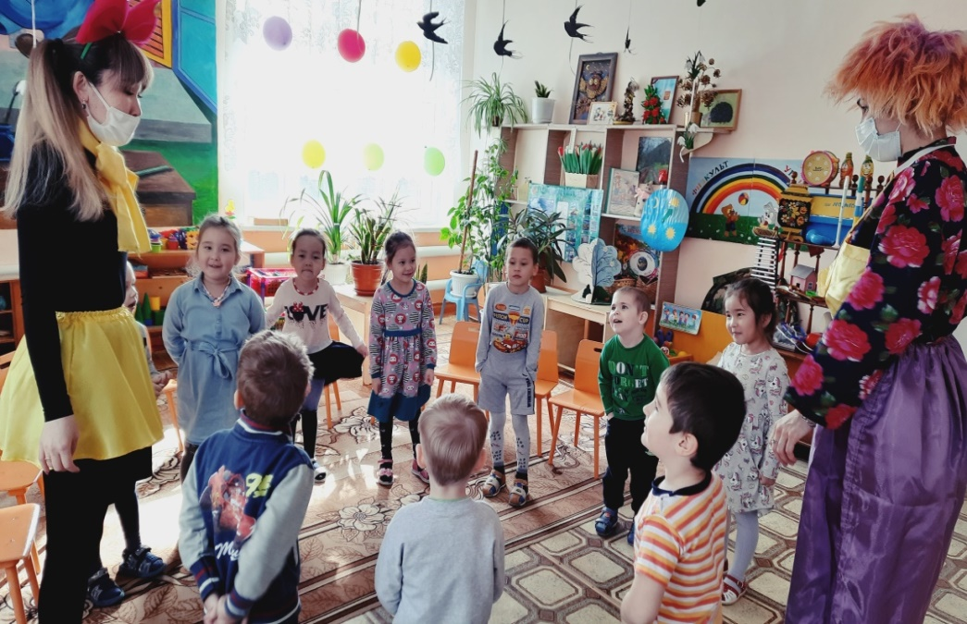

Slide 8
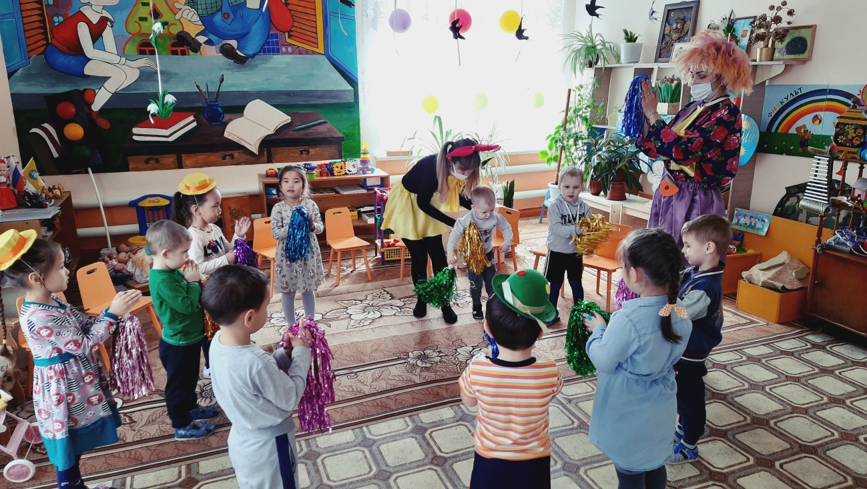
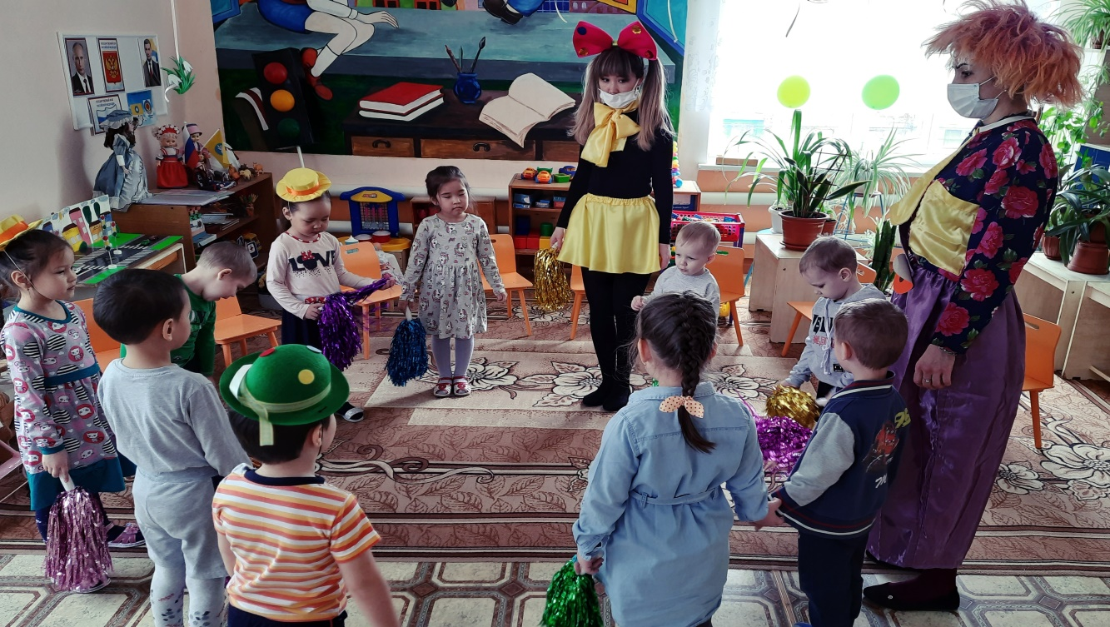
Будем с вами
все играть,
веселиться
и плясать!

Slide 9
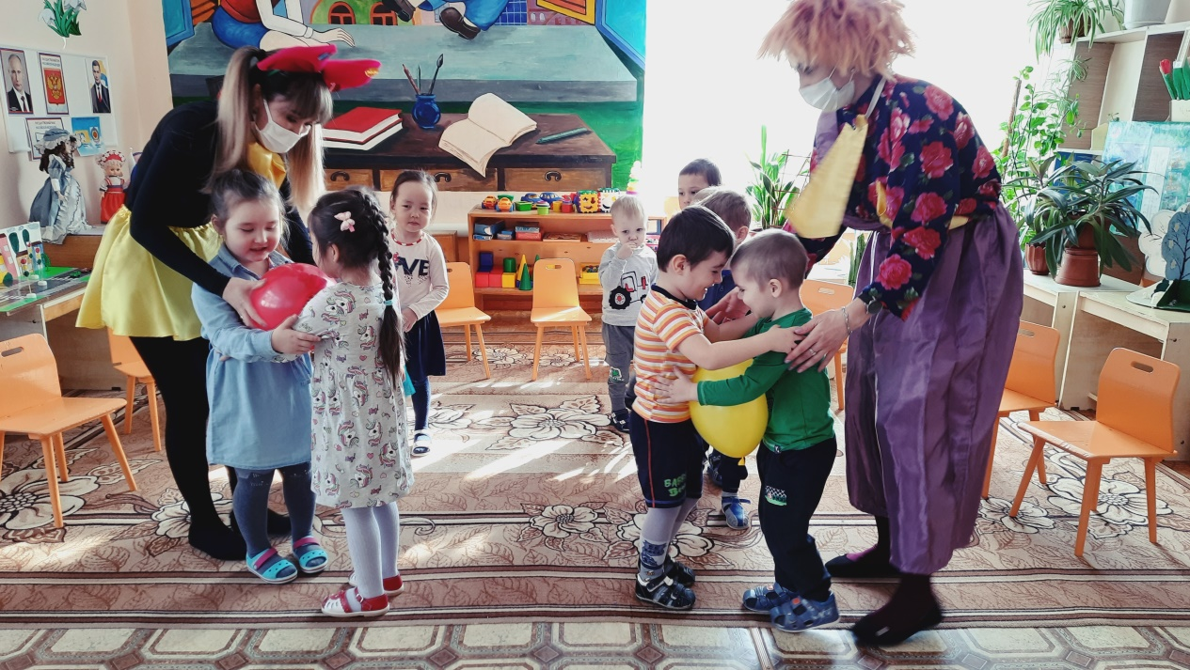
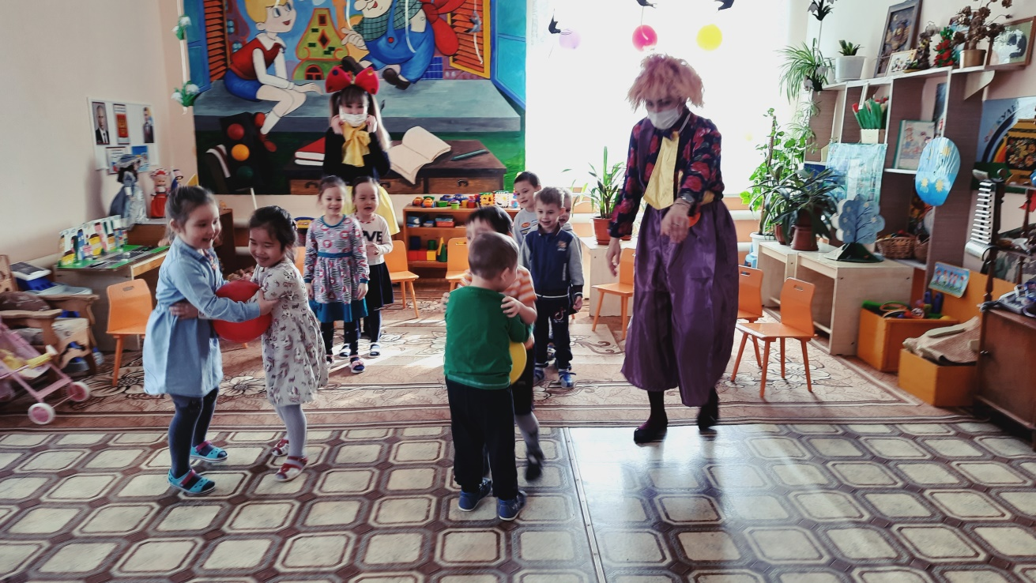
Здоровье – царство смеха,
Сам смех – тропа к успеху,
И всё нам удается,
Когда душа смеётся!

Slide 10
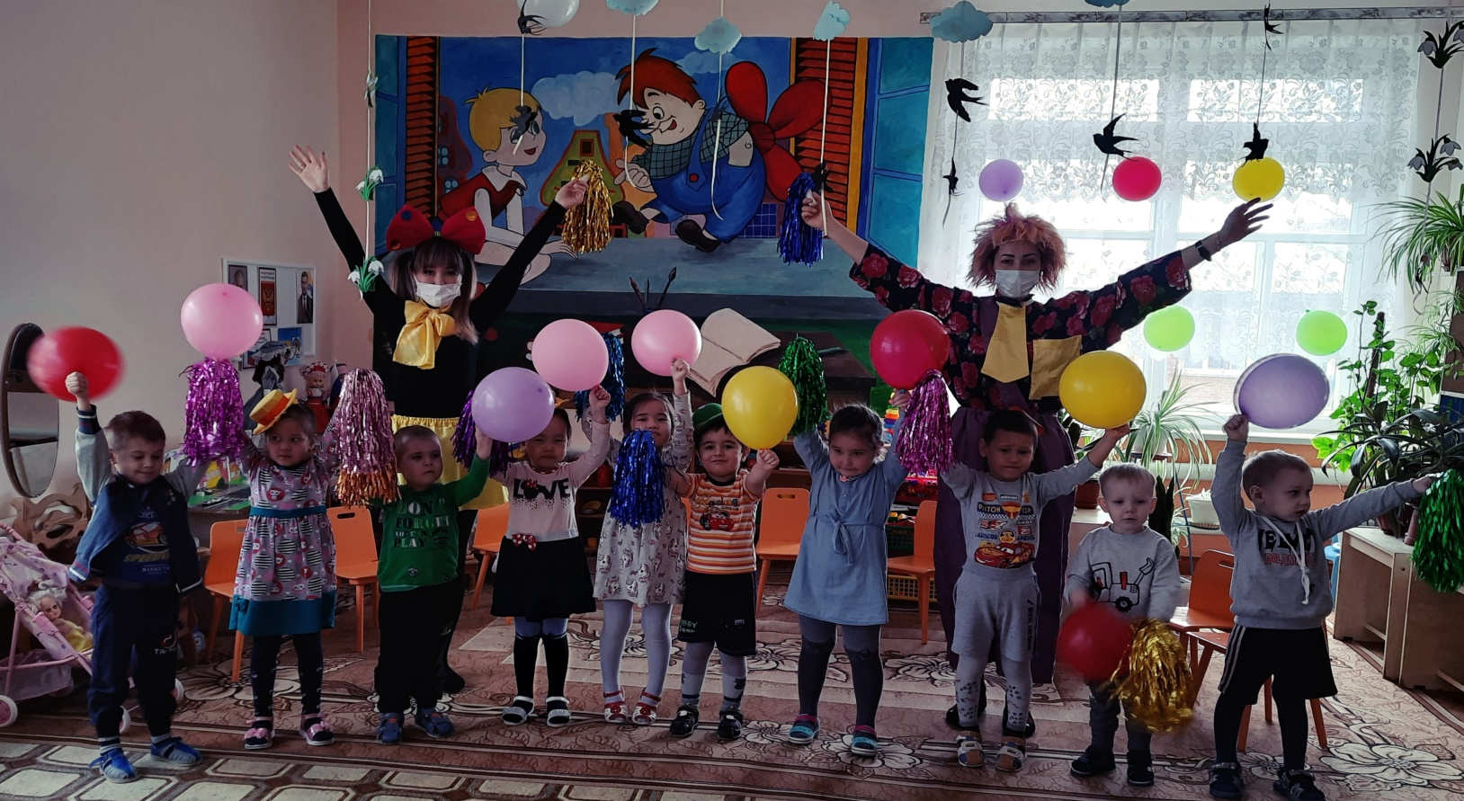
Запомните этот веселый День Смеха!
Желаем Вам счастья, здоровья, успеха!

